Slide 1

Хәерле көн
Яхшы кәефләр сиңа

Slide 2
Алтынчы май.
Сыйныф эше.
Бирем: Үзеңнең исемеңне һәм фамилияңне яз.
Игътибар ит: нинди хәрефтән яздың?
Ни өчен?

Slide 3
Тема: Баш хәрефтән
языла торган сүзләр.

Slide 4
Бирем: Сүзләр арасына өтер куеп яз (44нче бит 90нчы күнегү).
Муса. Китап. Тәнәфес. Акбай.
Фәния. Су. Саматов. Кукмара районы.
Казан шәһәре. Яхин урамы. Кама елгасы.
Кайсы сүзләрне баш хәрефтән яздың? Ни өчен?

Slide 5
Кагыйдә:
Кеше исемнәре һәм фамилияләре
баш хәрефтән языла: Алсу, Гаяз,Сабиров,
Хайван кушаматлары, әкият геройлары
баш хәрефтән языла: Акбай, Актәпи, ...

Slide 6
Авыл, район, шәһәр, урам, елга исемнәре баш хәрефтән языла:
Күкшел авылы, Саба районы, Казан шәһәре, Сәйдәш урамы, Кама елгасы

Slide 7
Офтальмотренинг

Slide 8
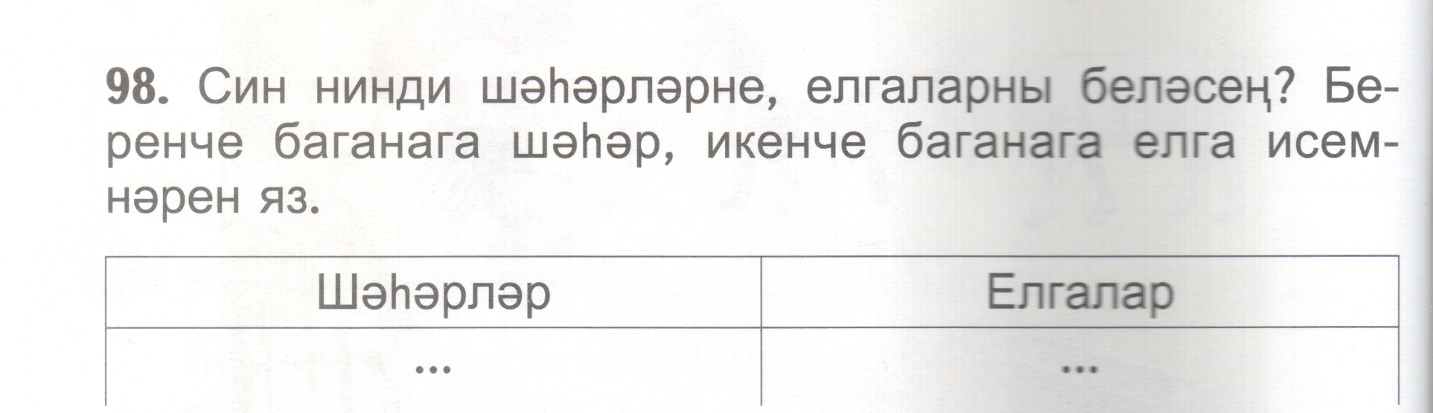
Бирем: һәр баганага 3 мисал яз.

Slide 9

Молодец
Сау бул

